Slide 1
ԵՐԱԺՇՏՈՒԹՅՈՒՆԸ ԵՎ ԹՎԵՐԸ ՊՅՈՒԹԱԳՈՐԱՍԻ ՈԼՈՐՏՆԵՐԻ ՄԵՂԵԴԻՆ

Slide 3
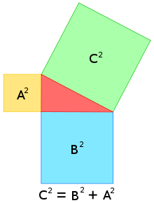
Պյութագորասի թեորեմը

Slide 4
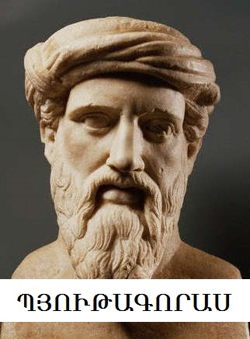

Slide 5
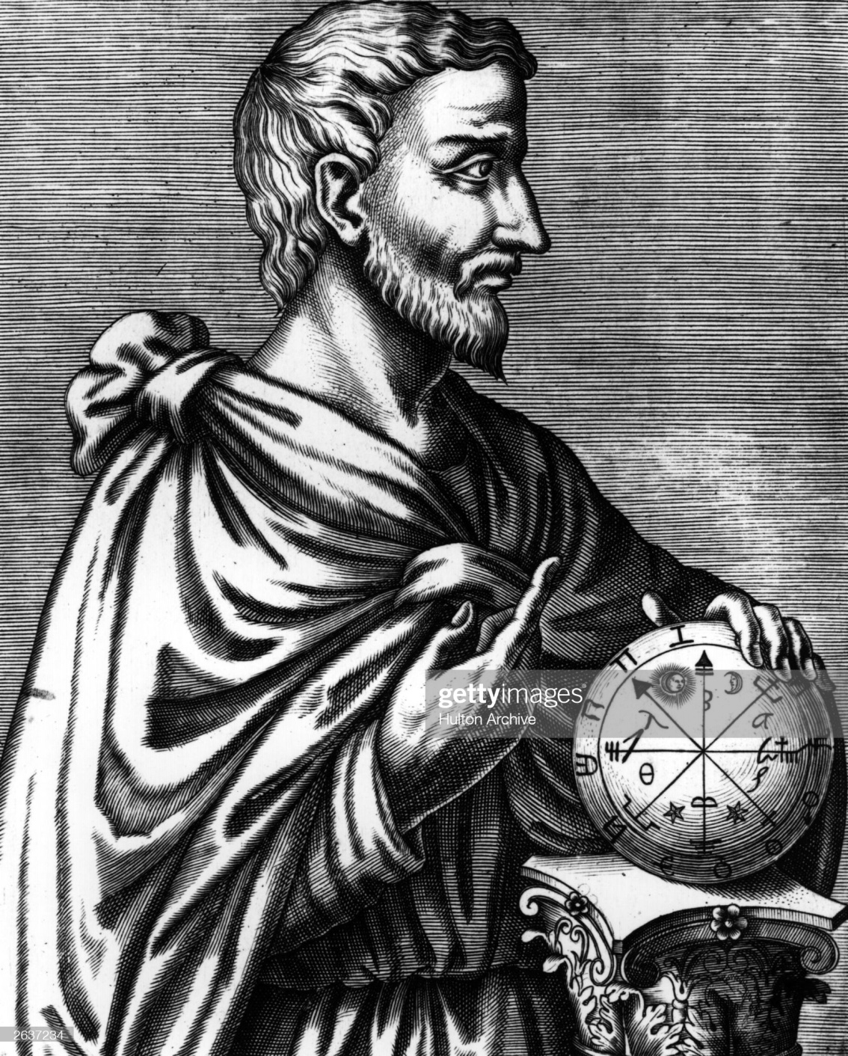

Slide 6
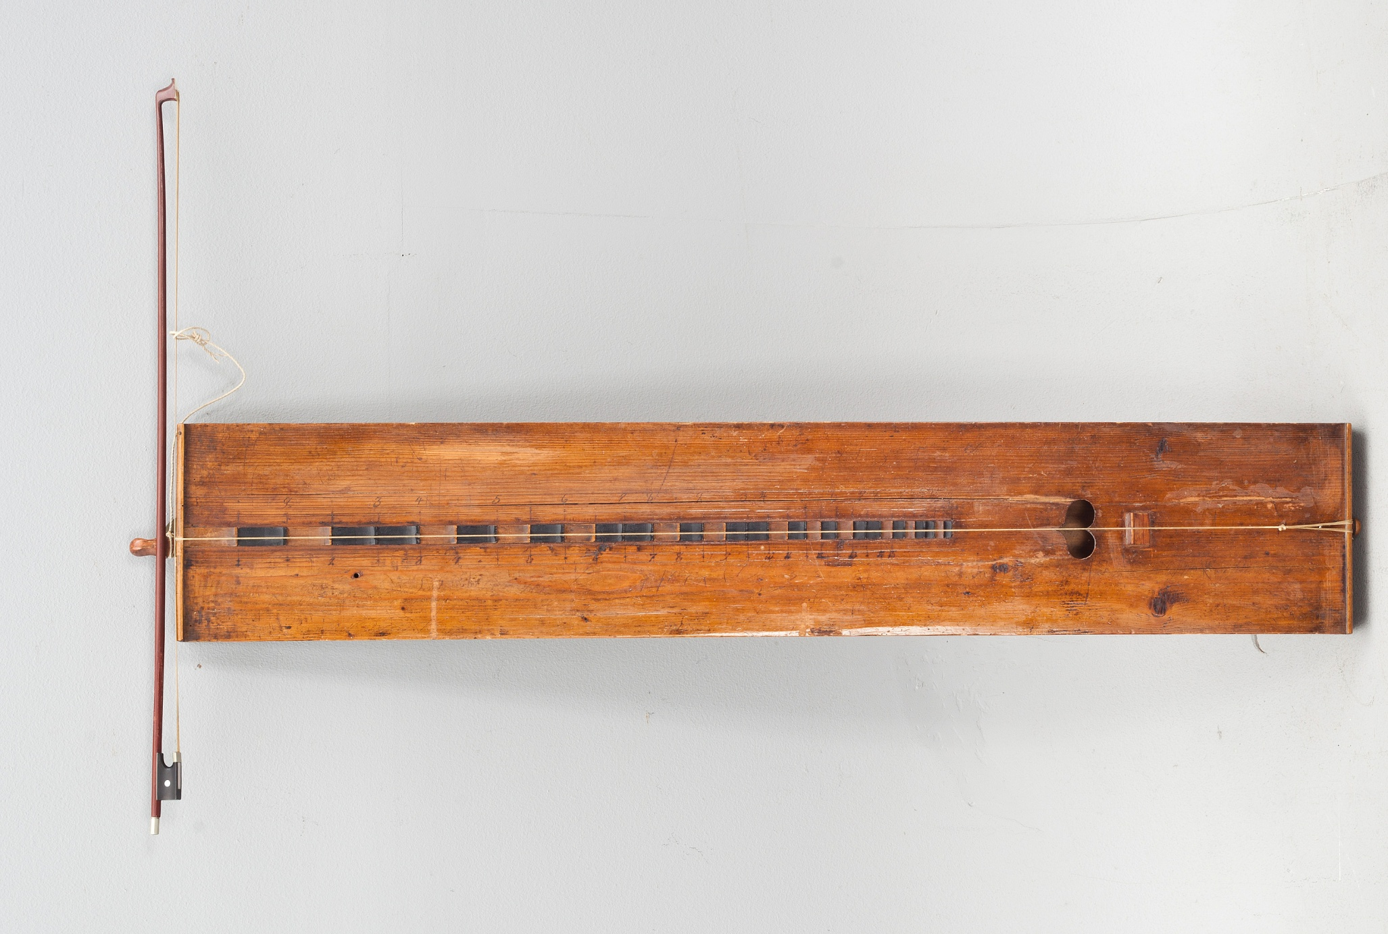
Մոնոքորդ` միլարանի երաժշտական գործիք

Slide 7
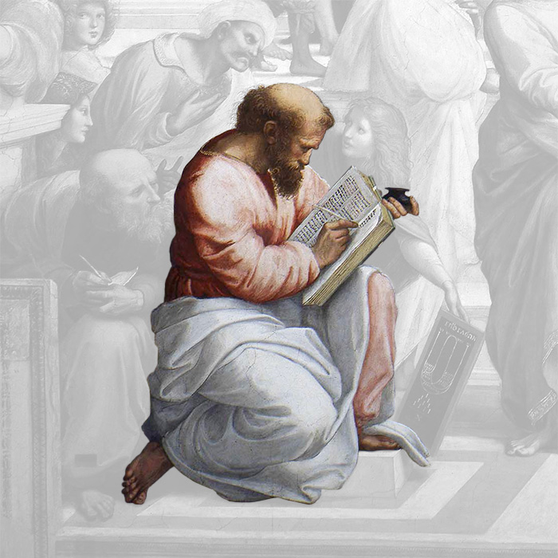
Նկարի հեղինակ` Ռաֆայել Սանտի 1509թ.

Slide 8
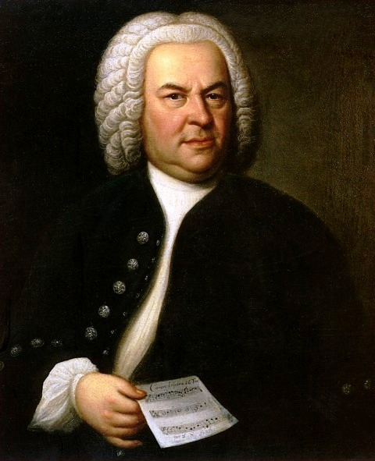
Յոհան Սեբաստյան Բախ 1685-1750

Slide 9
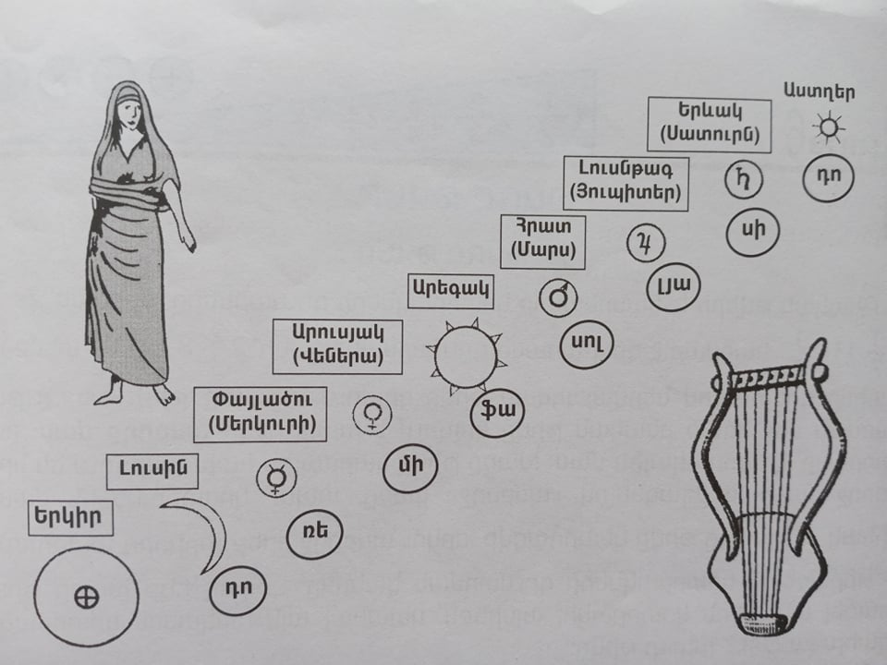

Slide 11
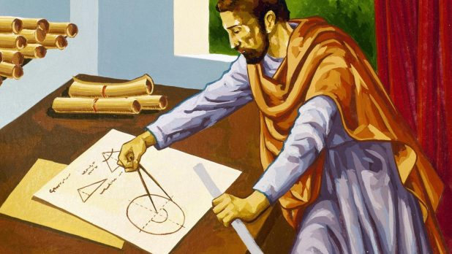

Slide 12
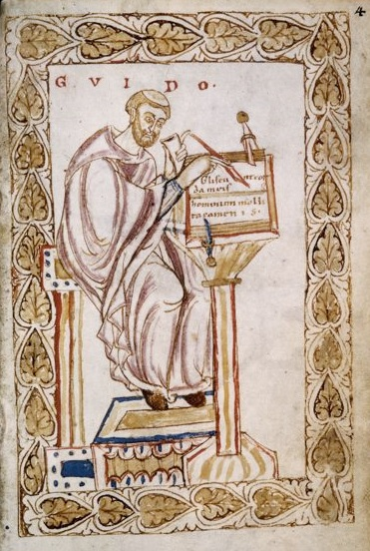
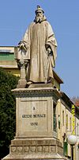
Գվիդո դ’Արեցցո
Գվիդո դ'Արեցցոյի արձանը Արեցցոյում` կանգնեցված 1882թ.

Slide 13
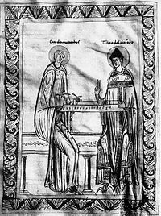

Slide 14
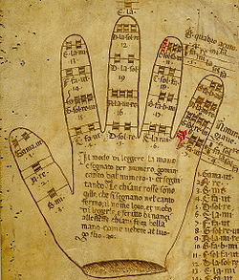

Slide 15
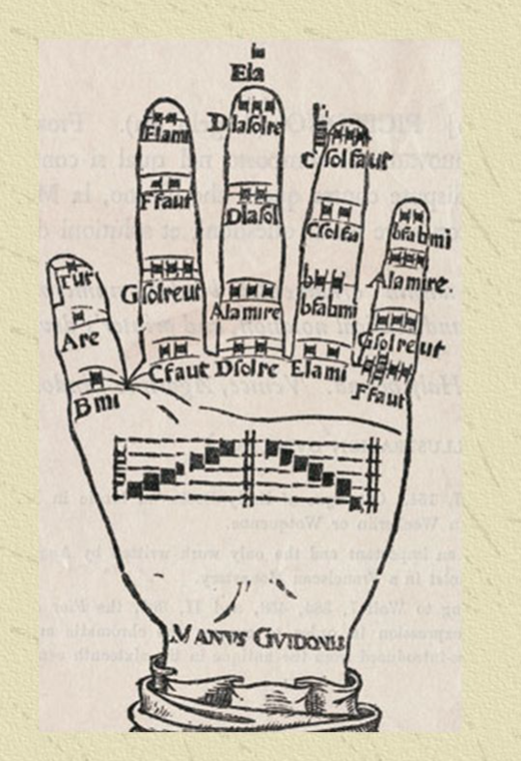

Slide 16
Ծիածանի 7 գույները
կարմիր
նարնջագույն
դեղին
կանաչ
երկնագույն
կապույտ
մանուշակագույն

Slide 17
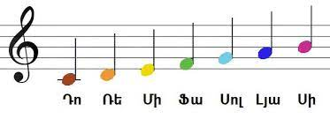
1 2 3 4 5 6 7

Slide 18
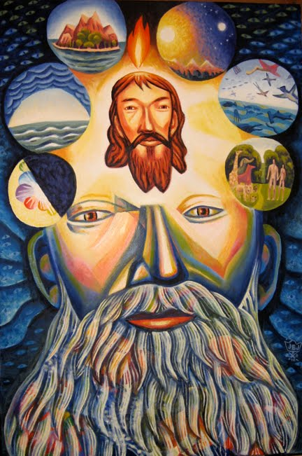
Արարչագործության 7-րդ օր
3 4
5
2
1 6

Slide 19
Այբուբեն
Ա
Բ Գ
Դ Ե Զ
Է Ը Թ Ժ
Ի Լ Խ Ծ Կ
Հ Ձ Ղ Ճ Մ Յ
Ն Շ Ո Չ Պ Ջ Ռ
Ս Վ Տ Ր Ց ՈՒ Փ Ք

Slide 20
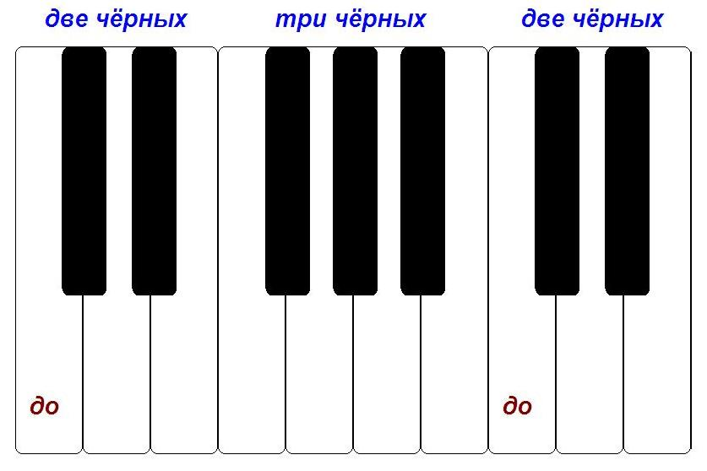

Slide 21
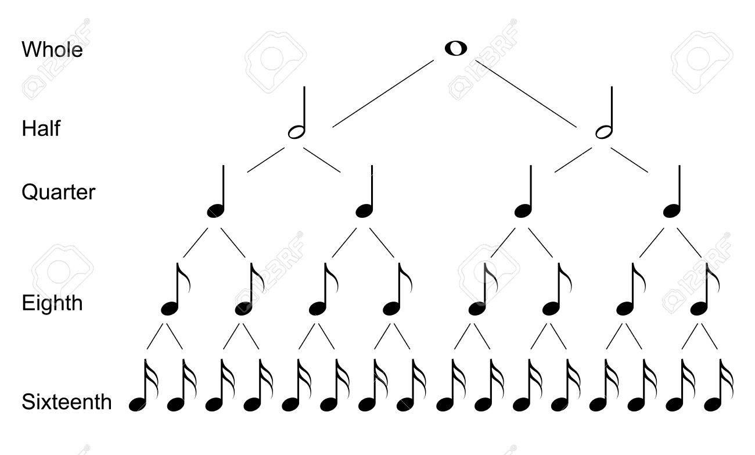

Slide 22
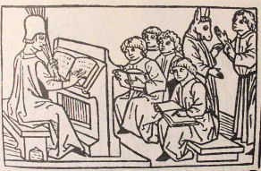
Պյութագորասի դպրոցը

Slide 23
Պյութագորասի աֆորիզմները 1.Մի՛ քայլեք քայլած ճանապարհով: 2.Լռի’ր կամ ասա լռությունից ավելի լավ ինչ-որ բան: 3.Մի դատիր անձիդ բարձրության մասին քո ստվերով` մայրամուտի ժամանակ: 4.Կատարիր հանճարեղ գործ` չխոստանալով հանճարեղություն: 5.Ընկերությունը հենց հավասարությունն է: 6.Երկու մարդկանց մեջ, ովքեր ունեն նույն ուժը, ուժեղ է նա, ով ճիշտ է: 7.Եթե կարող ես լինել արծիվ, մի ձգտիր դառնալ առաջինը` ագռավների մեջ:

